Slide 1
핵심 키워드 추출 (Keyword Extraction)
자연어처리 텍스트마이닝
Notes:
이번 시간은 핵심 키워드를 추출하는 과정을 알아보겠습니다.

Slide 2
핵심키워드 추출
핵심키워드 추출
키워드 추출은 문서에서 가장 중요한 단어를 자동으로 추출하는 과정
중요한 단어를 추출한다 => 단어의 중요성을 어떻게 판단한 것인가
단어중요도
30
50
중요도 계산
40
15
65
핵심 키워드
70
Notes:
핵심 키워드 추출은 문서에서 가장 중요한 단어를 자동으로 추출하는 과정을 말합니다.
중요한 단어를 추출한다는 것이 핵심이 됩니다. 그럼 우리는 단어의 중요성을 어떻게 판단하면 될까요?
바로 이 단어의 중요성을 판단하는 방법에 따라 키워드 추출방법이 나누어 집니다.

Slide 3
핵심키워드 추출의 필요성
핵심키워드 추출
대량 데이터 처리 가능
키워드 추출을 활용해 대량데이터를 분석할 수 있다. 직접 문서를 읽고 주요 용어를 수동으로 식별 할 수 있지만 많은 시간이 소요된다. 이 작업을 자동화하면 다른 더 중요한 작업에 집중할 수 있다.
추출의 일관성
키워드 추출은 규칙과 사용자가 정의한 매개변수를 기반으로 작동한다. 따라서 텍스트 분석을 수동으로 수행 할 때 나타나는 불일치를 고려할 필요가 없다.
실시간 분석 가능
소셜 미디어 게시물, 고객 리뷰, 설문 조사 또는 고객 지원에 대한 키워드 추출을 실시간으로 수행하고 제품에 대한 의견을 얻을 수 있다.
Notes:
핵심 키워드 추출이 필요한 이유는
첫째, 대량 데이터 처리가 가능하다. 키워드 추출을 활용해 대량데이터를 분석할 수 있다. 직접 문서를 읽고 주요 용어를 수동으로 식별 할 수 있지만 시간이 많은 시간이 소요된다. 이 작업을 자동화하면 다른 더 중요한 작업에 집중할 수 있다.
둘째, 추출의 일관성이다. 키워드 추출은 규칙과 사용자가 정의한 매개변수를 기반으로 작동한다. 따라서 텍스트 분석을 수동으로 수행 할 때 나타나는 불일치를 고려할 필요가 없다.
마지막, 실시간 분석 가능. 소셜 미디어 게시물, 고객 리뷰, 설문 조사 또는 고객 지원에 대한 키워드 추출을 실시간으로 수행하고 제품에 대한 의견을 얻을 수 있다.

Slide 4
통계적 접근
핵심키워드 추출
단어빈도
연어 / 동시발생
단어의 등장 빈도를 활용하여 중요 단어를 추출
단어 빈도 접근 방식은 문서를 단순한 단어 모음으로 간주
단어의 의미, 구조, 문법 및 단어 순서를 고려하지 않음
단어의 의미구조를 이해하기 위해서 N-gram과 같은 통계기법을 활용하여 연어나 동시발생 단어를 하나의 단어로 처리 할 수 있음
연어는 연이어 함께 자주 등장하는 단어 묶음. 예, “고객 서비스"
동시 발생(co-occurrence)은 동일 코퍼스 내에 함께 등장하는 단어 묶음. 연어와 다르게 반드시 단어가 인접할 필요 없음.
Notes:
핵심키워드를 추출하는 과정을 통계적 접근방법에 대해서 생각해보겠습니다.
첫번째는 단어 빈도의 관점에서 자주 등장하는 단어가 중요한 단어라고 판단하여 추출하는 방법입니다.
앞서 단어빈도에 대해서 자주 등장한다고 무조건 중요한 단어가 아니다라는 표현을 자주 사용했습니다.
그럼에도 자주 등장하는 단어가 단어 중요성에 대한 부분을 어느정도 대변하고 있습니다. 그래서 과거에는 단어빈도가 특정 빈도에 포함되는 경우 중요한 단어라고 판단하였습니다.
하지만 단어빈도 접근방식은 문서를 단순한 단어 모음으로 간주하고 있어, 단어의 의미, 구조, 문법 및 단어 순서를 고려하지 않습니다.
두번째는 연어/동시발생 빈도 관점에서, 단어의 이미 구조를 이해하기 위해서 N-gram과 같은 통계기법을 활용하여 연어나 동시발생 단어를 하나의 단어로 처리할수 있습니다.
연어는 하나의 의미를 가지고 연이어 함께 자주 등장하는 단어 묶음을 말합니다. 예를 들어, “고객 서비스" 같은 경우 입니다. 고객 서비스를 “고객"과 “서비스"로 각각 분리해서 본다면 정확한 의미를 파악하기 어렵습니다. 이를 하나로 묶어 연어로 처리하여 “고객 서비스"를 하나의 단어로 처리해야 정확한 판단이 가능하다
동시발생은은 영어로 co-occurrence 라고 하고 동일한 코퍼스 내에 함께 등장하는 단어 묶음을 말합니다. 연어와 다른 점이 있다면 반드시 단어가 인접할 필요는 없다는 것입니다.
그럼 이제부터 본격적으로 핵심키워드 추출과정에 대해 알아 보겠습니다.

Slide 5
TF-IDF 활용 핵심 키워드 추출
핵심 키워드 추출 (Keyword Extraction)
Notes:
먼저 단어 빈도에 기반한 TF-IDF를 활용한 핵심키워드 추출을 알아 보겠습니다.
TF-IDF는 6장 단어에 표현에서 살펴봤습니다. 따라서 이번에는 이론 설명 보다는 바로 실습을 통해서 어떻게 핵심키워드를 추출할 수 있는지 알아 보겠습니다.

Slide 6
TF-IDF
TF-IDF
tf(d,t) | 특정 문서 d에서의 특정 단어 t의 등장 횟수
df(t) | 특정 단어 t가 등장한 문서의 수
idf(d, t) | df(t)에 반비례하는 수
TF | IDF | 설명
높 | 높 | 특정 문서에 많이 등장하고 타 문서에 많이 등장하지 않는 단어 (중요 키워드)
높 | 낮 | 특정 문서에도 많이 등장하고 타 문서에도 많이 등장하는 단어
낮 | 높 | 특정 문서에는 많이 등장하지 않고 타 문서에만 많이 등장하는 단어
낮 | 낮 | 특정 문서에 많이 등장하지 않고 타 문서에만 많이 등장하는 단어
Notes:
5장에서 학습한 TF-IDF의 개념을 다시 살펴보겠습니다.
단어빈도를 의미하는 TF와 문서빈도를 의미하는 DF의 역수인 IDF 값의 곱으로 TF-IDF score는 계산됩니다.
TF-IDF score가 크게 나오는 나오는 경우를 다시 이해해 보겠습니다.
TF-IDF score가 크게 나오는 나오는 경우는 TF를 큰값을 가지고 IDF도 큰값을 가지는 경우입니다.
이 경우를 해석해 본다면 단어가 특정 문서 내에서 단어 빈도가 높고, 즉 단어가 자주 등장하고,
그 단어가 다른 문서에는 자주 등장 하지 않은 경우를 말합니다.
바로 TF-IDF score가 큰 이러한 단어가 문서의 핵심키워드가 된다는 것을 의미합니다.

Slide 7
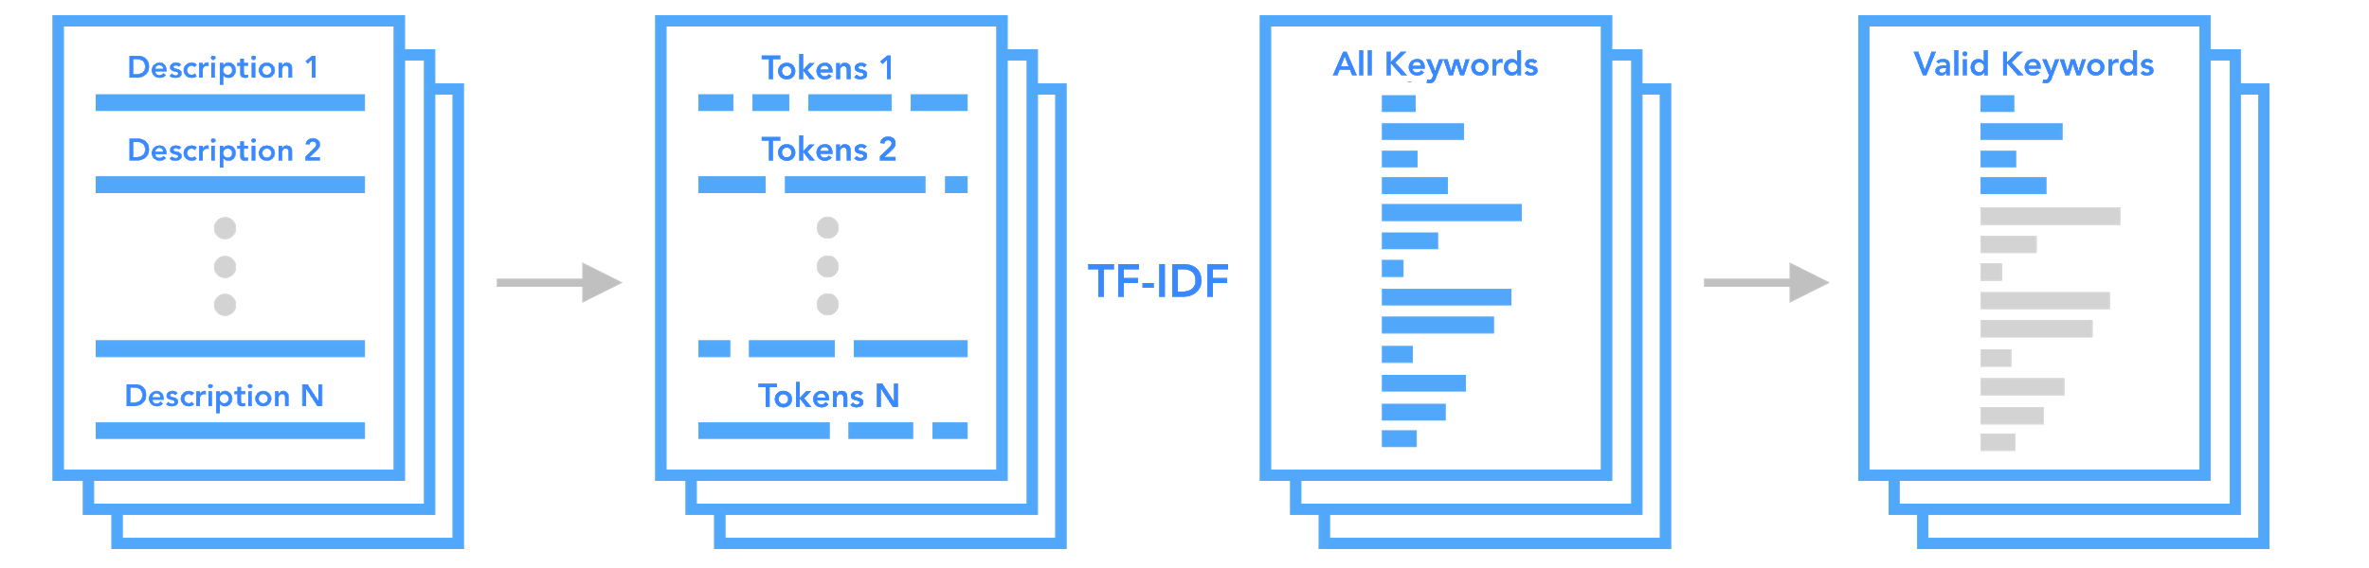
TF-IDF 활용 핵심 키워드 추출 절차
TF-IDF
토큰화
문서 집합을
문서별로 토큰화
TF-IDF 계산
문서의 단어별
TF-IDF score 계산
TF-IDF score가 높은순으로 추출
TF-IDF score가 높은 순으로 상위부터 추출
Notes:
TF-IDF를 활용한 핵심키워드 추출은 3단계 절차로 이루어집니다.
먼저 TF-IDF 를 계산하기 위한 문서집합을 토큰화합니다.
두번째 단계에서는 TF-IDF스코어를 계산하게 됩니다. 마지막 핵심키워드는 TF-IDF 스코어를 기준으로 상위 원하는 갯수로 추출하면 핵심키워드 추출이 됩니다.

Slide 8
예제 1 : 토큰 Index 생성
TF-IDF
문서1 : d1 = "The cat sat on my face I hate a cat"
문서2 : d2 = "The dog sat on my bed I love a dog"
 | Index
The | 0
cat | 1
sat | 2
on | 3
my | 4
face | 5
I | 6
hate | 7
a | 8
dog | 9
bed | 10
love | 11
Notes:
두개의 문서가 있다고 할때 TF-IDF를 계산해봅시다.
먼저 토큰 인덱스를 생성해보겠습니다.
문서들을 토큰화 하고 고유한 토큰 별로 번호를 부여합니다.
토큰화는 단순하게 이해할 수 있도록 공백으로 토큰화 한다고 가정하겠습니다.
지금 예제에서는 The 0, cat 1, sat 2 와 같은 방식으로 한번이라도 등장한 토큰에 고유 번호를 부여합니다.
여기서 각 인덱스. 고유번호는 의미를 가지고 있지 않습니다. 문자를 바로 사용할수 없어 숫자로 대체 하여 표현하는 것입니다.

Slide 9
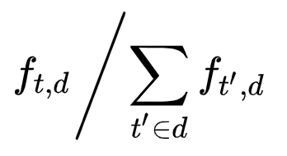
예제 : TF 계산
TF-IDF
문서1 : d1 = "The cat sat on my face I hate a cat"
문서2 : d2 = "The dog sat on my bed I love a dog"
문서1
문서2
 | 문서내 토큰 빈도 | 문서내 전체 토큰빈도 | TF
The | 1 | 10 | 0.1
cat | 2 | 10 | 0.2
sat | 1 | 10 | 0.1
on | 1 | 10 | 0.1
my | 1 | 10 | 0.1
face | 1 | 10 | 0.1
I | 1 | 10 | 0.1
hate | 1 | 10 | 0.1
a | 1 | 10 | 0.1
dog | 0 | 10 | 0
bed | 0 | 10 | 0
lov | 0 | 10 | 0
 | 문서내 토큰 빈도 | 문서내 전체 토큰빈도 | TF
The | 1 | 10 | 0.1
cat | 0 | 10 | 0
sat | 1 | 10 | 0.1
on | 1 | 10 | 0.1
my | 1 | 10 | 0.1
face | 0 | 10 | 0
I | 1 | 10 | 0.1
hate | 0 | 10 | 0
a | 1 | 10 | 0.1
dog | 2 | 10 | 0.2
bed | 1 | 10 | 0.1
love | 1 | 10 | 0.1
f_{t,d} = 문서내 토큰 빈도
SUM(f_{t,d} )= 문서내 전체 토큰빈도
Notes:
이제 TF를 계산해 보겠습니다.
TF를 계산하기 위해서는 문서 내 전체 토큰 빈도수를 계산해야합니다.
문서 1과 2는 각각 10회의 토큰 빈도를 가지고 있습니다.
그뒤 각 토큰의 문서내 등장 빈도를 계산하여 문서내 토큰 빈도를 전체 토큰빈도로 나누어 주면 됩니다.
The의 경우 문서1 내에서 1번 등장했고 전체 토큰 빈도가 10 이므로 1/10 = 0.1 입니다.
cat의 경우 문서1 내에서 2번 등장했고 전체 토큰 빈도가 10이므로 2/10 = 0.2 입니다.
같은 방식으로 문서별 토큰별 TF 값을 각각 계산합니다.
TF는 토큰이 문서내에서 얼마나 중요한지를 count에 기반하여 비율로 계산한 값입니다.

Slide 10
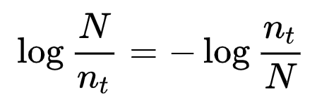
예제 : IDF 계산
TF-IDF
문서1 : d1 = "The cat sat on my face I hate a cat"
문서2 : d2 = "The dog sat on my bed I love a dog"
 | 문서수 | 토큰이 등장한 문서수 | IDF
The | 2 | 2 | 0
cat | 2 | 1 | 0.301
sat | 2 | 2 | 0
on | 2 | 2 | 0
my | 2 | 2 | 0
face | 2 | 1 | 0.301
I | 2 | 2 | 0
hate | 2 | 1 | 0.301
a | 2 | 2 | 0
dog | 2 | 1 | 0.301
bed | 2 | 1 | 0.301
love | 2 | 1 | 0.301
N = 문서수
n_{t} = 토큰이 등장한 문서수
Notes:
다음은 IDF 값을 계산해 보겠습니다
IDF는 각 토큰이 얼마나 많은 문서에 등장했는지 문서 빈도를 계산합니다.
총문서는 2개이고 각 토큰 별로 몇개 문서에 등장했는지 세어 봅니다.
the의 경우 문서가 등장한 수가 2개 이기 때문에 Log(2/2) 계산하면 0 이 나옵니다.
모든 문서에 공통으로 등장한 단어는 IDF 값이 작아져서 중요도나 낮아질수 있습니다.
cat의 경우 문서1에 등장했기 때문에 log(½)의 역수를 취하면 0.301이 산출 됩니다.
문서 1에만 등장했기때문에 IDF 값이 크게 산출된것을 볼수 있습니다. 즉 중요도가 커질것입니다.

Slide 11
예제 : TF-IDF 계산
TF-IDF
문서1 : d1 = "The cat sat on my face I hate a cat"
문서2 : d2 = "The dog sat on my bed I love a dog"
문서1
문서2
 | TF | IDF | TF-IDF
The | 0.1 | 0 | 0
cat | 0.2 | 0.301 | 0.060
sat | 0.1 | 0 | 0
on | 0.1 | 0 | 0
my | 0.1 | 0 | 0
face | 0.1 | 0.301 | 0.301
I | 0.1 | 0 | 0
hate | 0.1 | 0.301 | 0.301
a | 0.1 | 0 | 0
dog | 0 | 0.301 | 0.301
bed | 0 | 0.301 | 0.301
lov | 0 | 0.301 | 0.301
 | TF | IDF | TF-IDF
The | 0.1 | 0 | 0
cat | 0 | 0.301 | 0
sat | 0.1 | 0 | 0
on | 0.1 | 0 | 0
my | 0.1 | 0 | 0
face | 0 | 0.301 | 0.301
I | 0.1 | 0 | 0
hate | 0 | 0.301 | 0.301
a | 0.1 | 0 | 0
dog | 0.2 | 0.301 | 0.601
bed | 0.1 | 0.301 | 0.301
love | 0.1 | 0.301 | 0.301
Notes:
마지막으로 TF-IDF 를 계산해보겠습니다.
앞서 계산한 TF와 IDF를 곱하여 TF-IDF 를 계산할 수 있습니다.
문서 1에서는 cat이 2번 등장하고 문서1에만 등장했기 때문에 가장 중요도가 높은 단어로 계산된것을 볼 수 있습니다.
문서 2에서는 dog이 2번 등장하고 문서2에만 등장했기 때문에 가장 중요도가 높은 단어로 계산된것을 볼 수 있습니다.
문서 1은 cat, 문서2는 dog이 핵심키워드임을 알수 있습니다.

Slide 12
TF-IDF
TF-IDF
tf(d,t) | 특정 문서 d에서의 특정 단어 t의 등장 횟수
df(t) | 특정 단어 t가 등장한 문서의 수
idf(d, t) | df(t)의 역수
TF | IDF | TF-IDF | 설명
높 | 높 | 높 | 특정 문서에 많이 등장하고 타 문서에 많이 등장하지 않는 단어 (중요 키워드)
높 | 낮 | - | 특정 문서에도 많이 등장하고 타 문서에도 많이 등장하는 단어
낮 | 높 | - | 특정 문서에는 많이 등장하지 않고 타 문서에만 많이 등장하는 단어
낮 | 낮 | 낮 | 특정 문서에 많이 등장하지 않고 타 문서에만 많이 등장하는 단어
Notes:
TF-IDF는 단어 빈도만을 고려한 TDM의 한계점을 개선하는 방법이다.
TDM이 단어 빈도만으로 단어의 중요도를 계산 했다면 TF-IDF는 IDF 역문서 빈도를 활용하여
타 문서에도 공통으로 많이 등장한 단어의 가중치를 낮춤으로써
각 문서 내 단어의 중요도를 계산하게 된다.
TF-IDF 가 높게 계산되는 경우를 다시 살펴보면
특정 문서에 많이 등장해서 단어 빈도수가 높고
타 문서에는 많이 등장하지 않아 중요한 단어로 구분되는 단어를 의미한다.

Slide 13
TextRank 활용 키워드 추출
(TextRank: Bringing Order into Texts)
핵심 키워드 추출 (Keyword Extraction)
Notes:
다음은 그래프를 활용하는 TextRank를 활용한 핵심키워드 추출을 알아 보겠습니다.

Slide 14
단어의 중요도 판단
TextRank
TextRank
Notes:
핵심키워드 추출의 정의를 설명하면서 핵심은 단어의 중요성을 어떻게 판단할 것인가에 따라 구분된다고 말씀드렸습니다.
두번째 방법은 그래프 이론에 기반한 TextRank로 단어의 중요성을 판단하는 방법입니다.
TF-IDF와 마찬가지로 TextRank score가 클수록 단어의 중요도가 크다고 판단하는 것입니다.
TextRank는 구글 검색엔진의 기반이 된 PageRank 알고리즘을 텍스트분석으로 확장한 것입니다.
그럼 먼저 PageRank가 무엇인지 알아보겠습니다.

Slide 15
TextRank
TextRank
단어중요도
30
그래프
생성
중요도
계산
50
40
15
65
핵심 키워드
70

Slide 16

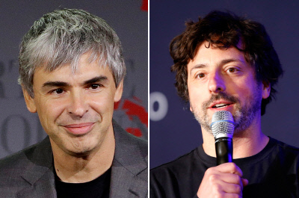
Google PageRank
TextRank
Notes:
우리가 모두 알고 있는 구글의 시작이 되었던 기술 기반이 바로 PageRank 알고리즘 입니다.
PageRank는 검색 결과의 순위를 정하는 알고리즘 입니다.
우리가 구글에 검색어를 입력하면 검색결과나 나오는데 상위부터 어떤 결과를 보여줄것인가 순위를 결정하는 방법이 PageRank입니다.
사실 검색 엔진은 구글 전과 후로 나뉘죠
때는 바야흐로 인터넷이 활성화가 되는 시기였죠. 그러면서 기하급수적으로 정보가 많아졌어요.
그래서 검색엔진에서 검색을 해도 내가 원하는 결과가 나오지 않은 경우가 다반사였죠.
그래서 예전엔 인터넷 정보 검색사라는 국가 공인 자격증도 있었습니다.
하지만 구글이 나오면서 완전히 달라지게되었죠.
그 구글이 사용한 알고리즘이 바로 PageRank입니다.
지금은 구글덕에 또 다른 직업군이 만들어졌는데 혹시 SEO라고 아시나요?
Search Engine Optimization 이라는 건데 어떻게 하면 검색 엔진에 상위에 노출이 되게 할 까에 대한 방법입니다.
이걸 직업으로 삼는 사람들도 있구요. 기본적으로 page rank의 알고리즘을 바탕으로 신뢰도 있는 기관에서 링크를 많이 가져가게 하는 방법을 사용합니다.

Slide 17
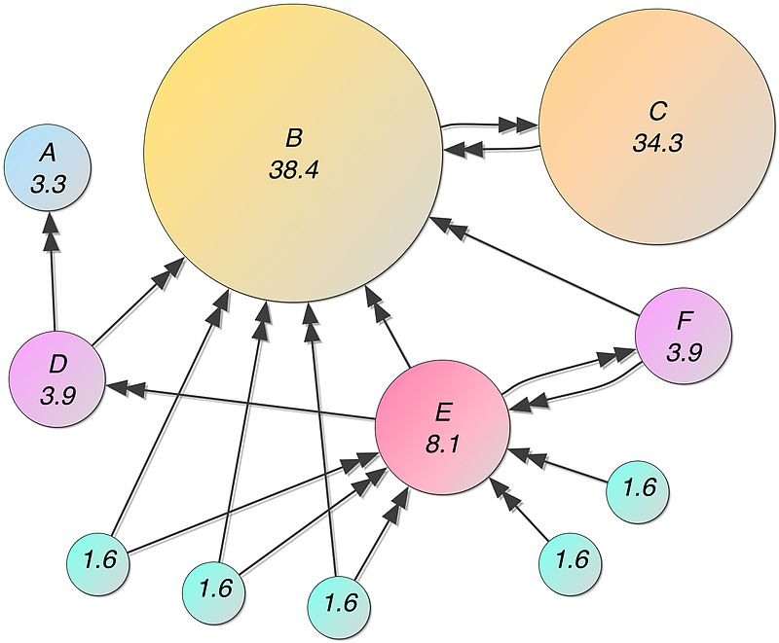
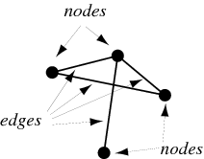
Google PageRank
TextRank
그래프
출처 : https://en.wikipedia.org/wiki/PageRank
Notes:
PageRank 알고리즘에서는 어떻게 웹페이지 간의 순위를 결정짓는지 알아보겠습니다.
PageRank는 그래프에 기반한 랭킹 계산 방법입니다.
여기서 그래프란 노드 집합과 엣지집합으로 구성된 자료구조입니다.
PageRank에서는 노드는 웹페이지를 의미하고 엣지는 링크를 의미합니다.
A는 노드이고 하나의 웹페이지를 의미합니다.
B에서 A로 연결될 화살표는 B웹페이지에서 A페이지로 가는 링크가 있다는 것을 의미합니다. 노드는 웹페이지, 엣지는 링크를 의미합니다.
이렇게 웹페이지와 링크로 그래프를 만들고 각 노드(즉 웹페이지)의 스코어를 계산합니다.
이 과정이 PageRank 알고리즘의 기본 과정입니다.

Slide 18
Google PageRank
TextRank
PR(A) = (1-d) + d (PR(T₁)/C(T₁) + … +PR(T_{n})/C(T_{n}))
A : | PageRank 점수를 계산할 웹페이지(노드)
T : | A를 링크하고 있는 웹페이지(노드)
PR(T) : | 웹페이지T의 PageRank 점수
C(T) : | 웹페이지T에서 연결된 링크 총 갯수
PR(T)/C(T) : | T의 PageRank를 링크수로 나눈값
d : | Damping factor
Notes:
여기 보이는 이 수식이 바로 PageRank score를 계산하는 수식입니다.
각 요소가 무엇인지 살펴보고 수식의 의미를 이해해보겠습니다.
먼저 A와 T는 그래프의 노드를 말합니다. 즉 웹페이지를 말합니다.
이 중 A는 현재 내가 계산하고자 하는 웹페이지를 말하고 T는 A웹페이지를 링크로 가지고 있는 웹페이지를 말합니다.
우측 그래프를 기준으로 말씀드리면 현재 웹페이지 B의 PageRank Score를 계산한다고 생각해보자
이 경우 웹페이지 B가 수식의 A가 됩니다. 그리고 B로 들어오는 링크를 가지고 있는 D, E, F, C, 그외 1.6 score를 가지고 있는 3개의 웹페이지가 T가 됩니다.
PR(T) 는 T의 PageRank score 입니다. 그래프에서는 원안의 숫자를 말합니다.
C(T)는 B로 들어오는 링크를 가지고 있는 각 노드의 링크 총갯수 입니다. 이 부분이 가장 헷겔리는데 2가지 예를 들어 보겠습니다.
웹페이지 B관점에서 B링크를 가지고 있는 D와 E의 경우를 살펴보겠습니다. 웹페이지 D는 2개의 링크를 가지고 있으므로 C(T)는 2가 된다. E의 경우 3개의 링크를 가지고 있으므로 C(T)는 3이 된다.
PR(T)/C(T) 는 T의 PageRank를 링크수로 나눈값입니다. B의 링크를 가지고 있는 D관점에서 보면 D의 PageRank는 3.9이고 보유한 링크가 2개 임으로 PR(T)/C(T) 는 1.95 입니다. 즉 각 웹페이지 PageRank score를 보유한 링크가 동일하게 나누어 분배한다고 생각하면됩니다.
damping factor는 PageRank에서 등장한 개념으로 0.85를 사용한다. PageRank는 웹페이지 랭크를 계산하는 알고리즘으로 인터넷 웹페이지를 노드로 웹페이지 간 링크를 엣지로 정의하여 랭크를 계산하는 방식이다. 여기서 damping factor가 0.85라는 것은 링크로 연결되어있을 경우 임의의 사용자 중 85%가 링크를 타고 이동하고 15%는 현재 웹페이지에 남아있는다는 것을 의미한다.
이제 식 전체를 살펴보면 특정 웹페이지 A의 PageRank는 A로 들어오는 링크를 보유한 각 웹페이지의 PageRank를 보유한 링크수로 나눈값의 합으로 계산할수 있다. 이 과정에서 타 웹페이지에서 A로 유입되는것이 85%이기 때문에 85%의 가중치 만큼만 PageRank 계산에 더해집니다.
웹페이지들을 그래프로 표현하고 여기서 각 웹페이지의 중요도를 계산하는 방법이 PageRank입니다.
그리 이 개념을 텍스트 분석에 그대로 적용한것이 TextRank 입니다.

Slide 19
Google PageRank
TextRank
A (0.25)
0.75
B
(0.25)
C
(0.25)
D
(0.25)
Notes:
초기 페이지 랭크 값을 균일하게 나누어서 ¼ = 0.25 로 초기화 합니다.
B,C,D 가 A를 링킹한다고 합시다.
그러면 iteration 을 한번 돌면 A의 PR(A) 값은 0.75가 됩니다.

Slide 20
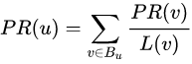
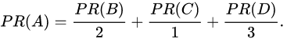
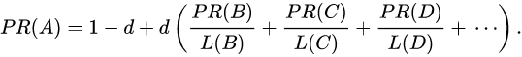
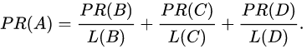
Google PageRank
TextRank
A (0.25)
0.458
0.125
0.083
0.25
B
(0.25)
C
(0.25)
D
(0.25)
0.125
0.083
0.083
Notes:
그럼 이젠 B가 A, C 에 링크를 걸고 D는 A, B, C로 링크가 있다고 하면
B는 0.125, C는 0.25, D는 0.083 으로 총 0.458의 PR값을 가집니다.
즉 이를 수식화하고 일반화 하면 다음과 같습니다.
이제 여기에 사람들이 링크를 클릭할 확률을 damping factor라 했으므로 여기에 d를 곱하면 다음과 같습니다.
그러면 이제 저희가 처음 봤던 수식을 보면 이해가 됩니다.
이알고리즘으로 구글이 탄생이 되었고 지금은 세상에서 가장 큰 IT 공룡의 시작이였습니다.

Slide 21
TextRank
TextRank
TextRank: Bringing Order into Texts
https://web.eecs.umich.edu/~mihalcea/papers/mihalcea.emnlp04.pdf
Notes:
이제부터 TextRank에 대해 알아보겠습니다.
TextRank는 PageRank를 텍스트 분석에 확장한 알고리즘으로 두 알고리즘은 상당히 유사하다.
우리는 TextRank가 소개된 “Bringing Order into Texts”를 가볍게 살펴보고 예제로 자세히 이해해보도록 하겠습니다.
직접 논문을 읽어보는 것도 도움이 많이 되니 추천드립니다.

Slide 22
Abstract
TextRank
In this paper, we introduce TextRank – a graph-based ranking model for text processing, and show how this model can be successfully used in natural language applications. In particular, we propose two innovative unsupervised methods for keyword and sentence extraction, and show that the results obtained compare favorably with previously published results on established benchmarks.
https://web.eecs.umich.edu/~mihalcea/papers/mihalcea.emnlp04.pdf
그래프 기반 Ranking 모델 Textrank
키워드와 문장 추출을 위한 비지도 학습 방법을 제안
Notes:
먼저 그래프에 기반한 Ranking 모델인 TextRank를 제안합니다.
이는 앞서 본 PageRank 처럼 그래프를 만들고 그래프의 각 노드의 score를 계산하여 방법으로 진행됩니다.
PageRank에서는 웹페이지의 중요도를 판단하는 것이었다면, TextRank는 같은 방식으로 단어의 중요도를 판단하는 방법입니다.
이 논문에서는 핵심키워드를 추출과 핵심 문장을 추출하는 비지도 학습 방법을 제안하고 있습니다.
핵심 문장 추출은 요약에서 활용되고 이는 9장에서 설명을 하도록 하겠습니다.

Slide 23
1 Introduction
TextRank
Graph-based ranking algorithms like Kleinberg’s HITS algorithm (Kleinberg, 1999) or Google’s PageRank (Brin and Page, 1998) have been successfully used in citation analysis, social networks, and the analysis of the link-structure of the World Wide Web. Arguably, these algorithms can be singled out as key elements of the paradigm-shift triggered in the field of Web search technology, by providing a Web page ranking mechanism that relies on the collective knowledge of Web architects rather than individual content analysis of Web pages. In short, a graph-based ranking algorithm is a way of deciding on the importance of a vertex within a graph, by taking into account global information recursively computed from the entire graph, rather than relying only on local vertex-specific information.
그래프 기반 랭킹 알고리즘은 구글 PageRank에서 사용됨 (웹 분석에 성공적으로 적용)
그래프 기반 랭킹 알고리즘은 그래프의 각 vertex의 중요도를 결정하는 방법
Notes:
그래프 기반 랭킹 알고리즘은 구글 PageRank에사 사용되었고, 웹분석에서 성공적으로 적용되었습니다.
이는 구글이 검색을 기반으로 성장한 모습을 보면 충분히 입증이 된다고 생각합니다.
그래프 기반 랭킹 알고리즘은 그래프의 각 vertex의 중요도를 결정하는 방법입니다.

Slide 24
2 The TextRank Model
TextRank
Graph-based ranking algorithms are essentially a way of deciding the importance of a vertex within a graph, based on global information recursively drawn from the entire graph. The basic idea implemented by a graph-based ranking model is that of “voting” or “recommendation”. When one vertex links to another one, it is basically casting a vote for that other vertex. The higher the number of votes that are cast for a vertex, the higher the importance of the vertex...
그래프 기반 랭킹 알고리즘은 그래프 속 vertex (노드)의 중요도를 결정하는 방법
기본 아이디어는 (하나의 vertex가 다른 vertex에 연결되면) “투표" 혹은 “추천"
많은 득표를 한 vertex가 중요한 vertex임을 의미
Notes:
여기서 Vertex는 node와 같은 용어입니다. PageRank에서는 웹페이지를 의미하고 TextRank는 단어를 의미합니다.
즉 TextRank는 그래프 기반 랭킹 알고리즘으로 단어 Vertex의 중요도를 결정하는 방법입니다.
기본아이디어는 하나의 vertex가 다른 vertex에 연결되면 “투표" 혹은 “추천"한다고 보는 것입니다.
이러한 기본 아이디어에 기반해서 많은 득표를 한 vertex가 중요한 vertex임을 의미합니다.

Slide 25
2.1 Undirected Graphs
TextRank
Although traditionally applied on directed graphs, a recursive graph-based ranking algorithm can be also applied to undirected graphs, in which case the out-degree of a vertex is equal to the in-degree of the vertex. For loosely connected graphs, with the number of edges proportional with the number of vertices, undirected graphs tend to have more gradual convergence curves.
Figure 1 plots the convergence curves for a randomly generated graph with 250 vertices and 250 edges, for a convergence threshold of 0.0001. As the connectivity of the graph increases (i.e. larger number of edges), convergence is usually achieved after fewer iterations, and the convergence curves for directed and undirected graphs practically overlap.
F
5
A
50
B
10
E
10
PageRank
TextRank
D
10
C
15
Undirected 그래프에 경우 더 점진적 수렴 곡선을 가짐 (더 빠르게 수렴한다)
Notes:
먼저 그래프에서 Vertex간 연결한 edge에 방향이 없는 undirected 그래프를 사용합니다.
우리가 textrank score 계산은 한번에 끝나는 것이 아니라 수차례 반복과정을 통해서 결과가 나오게 되는데
undirected 그래프를 사용하면 결과가 더 빠르게 수렴하게 됩니다.
PageRank에서는 방향이 있는 directed 그래프를 사용했고 TextRank에서는 undirected 그래프를 사용합니다 .

Slide 26
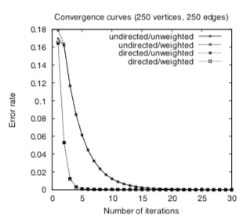
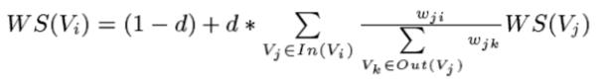
2.2 Weighted Graphs
TextRank
However, in our model the graphs are build from natural language texts, and may include multiple or partial links between the units (vertices) that are extracted from text. It may be therefore useful to indicate and incorporate into the model the “strength” of the connection between two vertices and as a weight added to the corresponding edge that connects the two vertices...
undirected / weighted graph를 사용시 더 적은 iteration으로 0에 수렴하는 것을 볼 수 있음
Notes:
같은 관점에서 weighted 그래프를 사용하면 수렴속도가 빠르다.
따라서 TextRank에서는 undirected / weighted graph 를 사용합니다.
weight가 있다는 것은 각 edge로 부터 score를 받는 다는 것을 의미합니다.

Slide 27
2.3 Text as a Graph
TextRank
1. Identify text units that best define the task at hand, and add them as vertices in the graph.
2. Identify relations that connect such text units, and use these relations to draw edges between vertices in the graph. Edges can be directed or undirected, weighted or unweighted.
3. Iterate the graph-based ranking algorithm until convergence.
4. Sort vertices based on their final score. Use the values attached to each vertex for ranking/selection decisions.
In the following, we investigate and evaluate the application of TextRank to two natural language processing tasks involving ranking of text units: (1) A keyword extraction task, consisting of the selection of keyphrases representative for a given text; and (2) A sentence extraction task, consisting of the identification of the most “important” sentences in a text, which can be used to build extractive summaries.
주어진 텍스트의 핵심 키워드를 추출할 수 있음
주어진 텍스트의 핵심 문장을 식별할 수 있음
Notes:
마지막으로 Text를 그래프로 만들어 TextRank score를 계산하여 핵심 키워드를 추출합니다.
이를 활용해서 핵심 문장을 추출할수도 있지만 이는 뒤에서 보도록 하겠습니다.

Slide 28
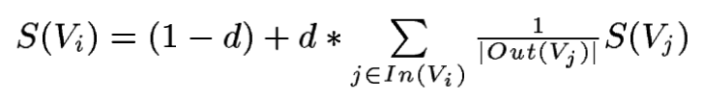
2 The TextRank Model
TextRank
F
5
A
50
V_{i}로 들어오는(In)
Edge 가중치의 합산
계산할 단어 Vertex의 TextRank
B
10
E
10
TextRank
D
10
C
15
Damping Factor
V_{i}의 인접 Vertex에서 나오는(out) edge의 가중치
PageRank
PR(A) = (1-d) + d (PR(T₁)/C(T₁) + … +PR(T_{n})/C(T_{n}))
Notes:
텍스트를 그래프로 만들고 undirected weighted 그래프를 활용해서 TextRank를 계산한다는 부분까지 확인을 했고
이제 수식으로 TextRank를 이해해보겠습니다.
이 수식이 다소 복잡해 보일수 있겠지만 우리가 앞서 살펴본 PageRank 수식과 정확하게 일치 합니다.
두 수식이 어떻게 일치하는지 그리고 어떤 의미를 가지고 있는지 알아보겠습니다.
S(Vi)는 계산할 단어 Vertex의 TextRank 의미하고 PageRank에서는 PR(A)에 해당합니다.
다음 D는 dumping factor 를 의미하고 PageRank에서도 같은 부분을 의미합니다.
TextRank에서도 PageRank와 마찬가지로 0.85의 damping factor를 사용합니다.
마지막이 수식이 다소 복잡한데 차근차근 이해해 보겠습니다.
먼저 시그마가 있는 부분은 지금 계산하고자 하는 단어 vertex와 edge로 연결된 주변 vertex 집합을 의미합니다.
A를 기준으로 봤을때는 edge가 연결된 C, D, F가 수식의 시그마 부분에 해당합니다.
즉 A의 TextRank 를 계산할때는 edge로 연결된 CDF의 TextRank score를 사용한다는 것을 의미합니다.
마지막 부분은 edge 연결된 Vertex가 가지고 있는 edge 수로 TextRank score를 나눠준다는 것입니다.
A의 TextRank score를 계산할때 C 관점에서 생각해보면 C는 3개의 edge를 가지고 있고 TextRank score가 15이므로 5 이 계산됩니다.
즉 A의 score를 계산할때 C vertex 로 부터 5를 받게 됩니다. 같은 방식으로 D는 score 10, edge 3개 이므로 3.33을 받고
F는 score 5, edge1개 이므로 5를 받게 됩니다.
결국 TextRank는 PageRank와 같은 구조를 가지고 있고 특정 단어 Vertex의 TextRank score를 구하기 위해서는 edge로 연결된 vertex로 부터 score를 받아 damping factor를 적용하여 합산합니다.
이 수식은 뒤에 예제와 실습에서 더 살펴보도록 하겠습니다.

Slide 29
3 Keyword Extraction
TextRank
The task of a keyword extraction application is to automatically identify in a text a set of terms that best describe the document. Such keywords may constitute useful entries for building an automatic index for a document collection, can be used to classify a text, or may serve as a concise summary for a given document. Moreover, a system for automatic identification of important terms in a text can be used for the problem of terminology extraction, and construction of domain-specific dictionaries… The simplest possible approach is perhaps to use a frequency criterion to select the “important” key words in a document.
키워드 추출은 문서를 대변할 수 있는 단어 집합을 자동으로 식별하는 것
Notes:
키워드를 추출한 다는 것은 문서를 대변할수 있는 단어 집합을 자동으로 식별해서 추출하는 것을 말합니다.

Slide 30
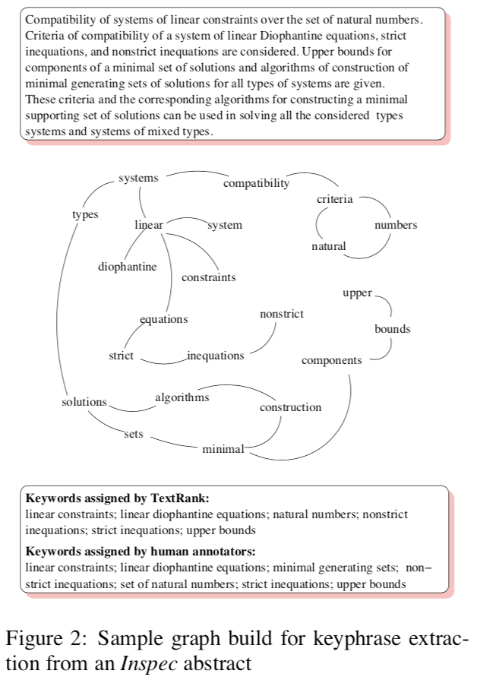
3.1 TextRank for Keyword Extraction
TextRank
The TextRank keyword extraction algorithm is fully unsupervised, and proceeds as follows. First,the text is tokenized, and annotated with part of speech tags – a preprocessing step required to enable the application of syntactic filters… Next, all lexical units that pass the syntactic filter are added to the graph, and an edge is added between those lexical units that co-occur within a window of words. After the graph is constructed (undirected unweighted graph), the score associated with each vertex is set to an initial value of 1, and the ranking algorithm described in section 2 is run on the graph for several iterations until it converges– usually for 20-30 iterations, at a threshold of 0.0001.… For this example, the lexical units found to have higher “importance” by the TextRank algorithm are (with the TextRank score indicated in parenthesis): numbers (1.46), inequations (1.45), linear (1.29), dio phantine (1.28), upper (0.99), bounds (0.99), strict (0.77)
1단계 : 텍스트는 품사가 태깅되어 토큰화 됨
2단계 : 단어 윈도(window of words)에 동시 등장한 토큰 사이는 엣지를 추가하여 그래프를 생성
3단계 : 0.0001을 threshold로 20-30회 반복
Notes:
TextRank 절차는 3단계로 나누어 집니다.
1단계는 전처리 단계로 텍스트를 품사를 태깅하여 토큰화 합니다. 품사 중에 명사와 동사만을 사용합니다..
2단계는 단어 윈도에 동시 등장한 토큰을 엣지로 연결하여 그래프를 생성합니다.
3단계를 0.0001을 threshold로 20-30회 계산을 반복하여 TextRank score를 계산합니다.
import nltk
text = "Compatibility of systems of linear constraints over the set of natural numbers. Criteria of compatibility of a system of linear Diophantine equations, strict inequations, and nonstrict inequations are considered. Upper bounds for components of a minimal set of solutions and algorithms of construction of minimal generating sets of solutions for all types of systems are given. These criteria and the corresponding algorithms for constructing a minimal supporting set of solutions can be used in solving all the considered types systems and systems of mixed types"
tagged = nltk.pos_tag(text.split())
tagged_noun = [word[0] for word in tagged if word[1].startswith('N') or word[1].startswith('J') ]

Slide 31
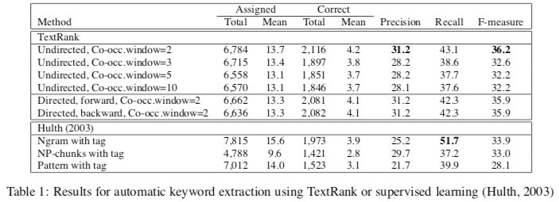
3.2 Evaluation
TextRank
Textrank 방식이 정밀도(Precision)와 F-measure 에서 가장 높지만 재현율(Recall)은 지도학습 방법에 비해 높지 않음
그리고 windows가 클수록 정확도는 낮아짐 (= 멀리 떨어져 있는 단어가 관계를 정의할 만큼 강력하지 않음)
Notes:
모델의 결과 결과를 보면 TextReank 정밀도와 F-measure는 가장 높지만 Recall은 지도학습 방법에 비해 높지 않습니다.
정밀도가 높다는 것은 추출한 단어가 핵심단어일 확률이 높다는것을 의미합니다.
재현율이 낮다는 것은 지도학습에 비하여 핵심키워드가 추출될 확률이 낮다는 것을 의미합니다.
True Positive(TP) : 실제 True인 정답을 True라고 예측 (정답)
False Positive(FP) : 실제 False인 정답을 True라고 예측 (오답)
False Negative(FN) : 실제 True인 정답을 False라고 예측 (오답)
True Negative(TN) : 실제 False인 정답을 False라고 예측 (정답)
정밀도란 모델이 True라고 분류한 것 중에서 실제 True인 것의 비율입니다. (모델 관점)
precsion = TP/TP + FP
재현율이란 실제 True인 것 중에서 모델이 True라고 예측한 것의 비율입니다. (데이터 관점)
recall = TP/TP + FN
F1 score는 Precision과 Recall의 조화평균입니다
https://sumniya.tistory.com/26

Slide 32
5 Why TextRank Works
TextRank
Intuitively, TextRank works well because it does not only rely on the local context of a text unit (vertex), but rather it takes into account information recursively drawn from the entire text (graph) … The sentences that are highly recommended by other sentences in the text are likely to be more informative for the given text, and will be therefore given a higher score… Through its iterative mechanism, TextRank goes beyond simple graph connectivity, and it is able to score text units based also on the “importance” of other text units they link to. The text units selected by TextRank for a given application are the ones most recommended by related text units in the text, with preference given to the recommendations made by most influential ones, i.e. the ones that are in turn highly recommended by other related units. The underlying hypothesis is that in a cohesive text fragment, related text units tend to form a “Web” of connections that approximates the model humans build about a given context in the process of discourse understanding.
텍스트 단위(버텍스)의 로컬 컨텍스트를 고려할뿐만 아니라, 전체 텍스트(그래프)에서 재귀적으로 정보를 고려하기 때문에 Textrank가 잘 작동
링크하는 다른 텍스트 단위의 "중요성"을 바탕으로 텍스트 단위를 평가
Notes:
TextRank는 텍스트 단위(버텍스)의 로컬 컨텍스트를 고려할뿐만 아니라, 전체 텍스트(그래프)에서 재귀적으로 정보를 고려하기 때문에 Textrank가 잘 작동합니다.
그리고 중요도를 평가하는 방법은 다른 단어와의 링크로 단어의 중요도를 평가합니다.

Slide 33
6 Conclusions
TextRank
In this paper, we introduced TextRank – a graph- based ranking model for text processing, and show how it can be successfully used for natural language applications. In particular, we proposed and evaluated two innovative unsupervised approaches for keyword and sentence extraction, and showed that the accuracy achieved by TextRank in these applications is competitive with that of previously proposed state-of-the-art algorithms. An important aspect of TextRank is that it does not require deep linguistic knowledge, nor domain or language specific annotated corpora, which makes it highly portable to other domains, genres, or languages.
Textrank는 깊은 언어지식이나 도메인 별 corpora를 필요로 하지 않고, 다른 도메인, 장르, 언어에 적용할 수 있음
Notes:
Textrank는 깊은 언어지식이나 도메인 별 corpora를 필요로 하지 않고, 다른 도메인, 장르, 언어에 적용할 수 있습니다.
다음은 예시와 실습으로 TextRank를 이해해봅시다.

Slide 34
Textrank 과정 : 그래프 생성
Textrank
딸기 바나나 사과 딸기 파인애플
바나나
(1.0)
사과
(1.0)
Vertex
Edge
파인애플
(1.0)
딸기
(1.0)
Notes:
D A B D C 라는 예제 문서가 있다고 생각해봅시다.
윈도사이즈는 2이고 이 경우 TextRank를 계산하는 과정을 단계별로 보겠습니다. 먼저 윈도 사이즈가 2이기 때문에 2개 단어씩 탐색하면서 그래프를 만듭니다.
윈도우에 포함된 단어는 vertex로 단어간에는 edge로 연결하면 됩니다. 먼저 D A가 윈도우에 포함되었기 때문에 D와 A vertex로 만들고 D와 A를 edge로 연결합니다.
A B의 경우 A는 이미 vertex가 있기 때문에 B만 새롭게 만들고 A와 B를 edge로 연결합니다.
B D는 이미 edge만 연결합니다.
마지막 D C는 c를 vertex로 추가하고 D와 C를 edge로 연결합니다.
이렇게 윈도로 탐색하면서 그래프를 만듭니다. 이제 만들어진 그래프에서 TextRank score를 계산해보겠습니다.

Slide 35
2 The TextRank Model
TextRank
V_{i}로 들어오는(In)
엣지 가중치 합산
계산할 단어 노드의 TextRank 스코어
Damping Factor
V_{i}의 인접 노드에서 나오는(out) 엣지 가중치
Notes:
텍스트를 그래프로 만들고 undirected weighted 그래프를 활용해서 TextRank를 계산한다는 부분까지 확인을 했고
이제 수식으로 TextRank를 이해해보겠습니다.
이 수식이 다소 복잡해 보일수 있겠지만 우리가 앞서 살펴본 PageRank 수식과 정확하게 일치 합니다.
두 수식이 어떻게 일치하는지 그리고 어떤 의미를 가지고 있는지 알아보겠습니다.
S(Vi)는 계산할 단어 Vertex의 TextRank 의미하고 PageRank에서는 PR(A)에 해당합니다.
다음 D는 dumping factor 를 의미하고 PageRank에서도 같은 부분을 의미합니다.
TextRank에서도 PageRank와 마찬가지로 0.85의 damping factor를 사용합니다.
마지막이 수식이 다소 복잡한데 차근차근 이해해 보겠습니다.
먼저 시그마가 있는 부분은 지금 계산하고자 하는 단어 vertex와 edge로 연결된 주변 vertex 집합을 의미합니다.
A를 기준으로 봤을때는 edge가 연결된 C, D, F가 수식의 시그마 부분에 해당합니다.
즉 A의 TextRank 를 계산할때는 edge로 연결된 CDF의 TextRank score를 사용한다는 것을 의미합니다.
마지막 부분은 edge 연결된 Vertex가 가지고 있는 edge 수로 TextRank score를 나눠준다는 것입니다.
A의 TextRank score를 계산할때 C 관점에서 생각해보면 C는 3개의 edge를 가지고 있고 TextRank score가 15이므로 5 이 계산됩니다.
즉 A의 score를 계산할때 C vertex 로 부터 5를 받게 됩니다. 같은 방식으로 D는 score 10, edge 3개 이므로 3.33을 받고
F는 score 5, edge1개 이므로 5를 받게 됩니다.
결국 TextRank는 PageRank와 같은 구조를 가지고 있고 특정 단어 Vertex의 TextRank score를 구하기 위해서는 edge로 연결된 vertex로 부터 score를 받아 damping factor를 적용하여 합산합니다.
이 수식은 뒤에 예제와 실습에서 더 살펴보도록 하겠습니다.

Slide 36
Textrank 과정 : 행렬로 계산하기
Textrank
바나나
(1.0)
사과
(1.0)
노드 | 스코어
바나나 | 1.0
사과 | 1.0
파인애플 | 1.0
딸기 | 1.0
0.5
0.5
S(바나나) = (1-0.85) + 0.85 x (0.5 + 0.333) = 0.858
S(사과) = (1-0.85) + 0.85 x (0.5 + 0.333) = 0.858
0.5
S(파인애플) = (1-0.85) + 0.85 x (0.333) = 0.433
0.5
S(딸기) = (1-0.85) + 0.85 x (0.5 + 0.5 + 1) = 1.85
0.333
0.333
 | 바나나 | 사과 | 파인애플 | 딸기
바나나 | 0 | 0.5 | 0 | 0.5
사과 | 0.5 | 0 | 0 | 0.5
파인애플 | 0 | 0 | 0 | 1.0
딸기 | 0.333 | 0.333 | 0.333 | 0
파인애플
(1.0)
딸기
(1.0)
1.0
0.333
Notes:
먼저 각 vertex의 TextRank score를 1로 초기화 합니다.
그리고 A, B, C, D 순서대로 TextRank score를 계산해보겠습니다.
먼저 A vertex는 B와 D로부터 각각 0.5, 0.333 score를 받습니다. 여기에 dumping factor 0.85를 곱하고 0.15를 더하여 0.858이 계산됩니다.
같은 방법으로 B vertex는 A와 D로부터 각각 0.5, 0.333 score를 받고 dumping factor 0.85 적용하여 0.858이 계산됩니다.
C vertex는 D로 부터 0.333 score를 받고 dumping factor 적용하여 0.433
마지막 D는 A B C로부터 각각 0.5 0.5 1.0을 받고 dumping factor 적용하여 1.85가 계산됩니다.
첫번째 iteration에서 A B C D는 0.858 0.858 0.433 1.85로 TextRank score를 계산했습니다.
이후 부터는 score가 수렴할때까지 동일한 과정을 반복해서 계산하게 됩니다.
<edge weight 계산방법 추가>

Slide 37
Textrank 과정 : 행렬로 계산하기
Textrank
바나나
(0.858)
사과
(0.858)
노드 | 이전 스코어 | 현 스코어
바나나 | 0.858 | 1.039
사과 | 0.858 | 1.039
파인애플 | 0.433 | 0.674
딸기 | 1.85 | 1.248
0.429
0.429
0.429
0.429
0.617
0.617
 | 바나나 | 사과 | 파인애플 | 딸기
바나나 | 0 | 0.429 | 0 | 0.429
사과 | 0.429 | 0 | 0 | 0.429
파인애플 | 0 | 0 | 0 | 0.433
딸기 | 0.617 | 0.617 | 0.617 | 0
파인애플
(0.433)
딸기
(1.85)
0.433
0.617
Notes:
두번째 iteration을 살며보면
A vertex의 경우 B D에서 0.429 0.617 score를 받고 dumping factor를 적용하여 1.039가 계산됩니다.
같은 과정을 반복하면
A B C D는 1.039 1.039 0.674 1.248의 TextRank 스코어가 계산됩니다.

Slide 38
Textrank 과정 : 행렬로 계산하기
Textrank
바나나
(1.082)
사과
(1.082)
노드 | 이전 스코어 | 현 스코어
바나나 | 1.039 | 0.945
사과 | 1.039 | 0.945
파인애플 | 0.674 | 0.504
딸기 | 1.248 | 1.606
0.541
0.541
0.541
0.541
0.610
0.610
 | 바나나 | 사과 | 파인애플 | 딸기
바나나 | 0 | 0.519 | 0 | 0.519
사과 | 0.519 | 0 | 0 | 0.519
파인애플 | 0 | 0 | 0 | 0.674
딸기 | 0.416 | 0.416 | 0.416 | 0
파인애플
(0.666)
딸기
(1.832)
0.666
0.610
Notes:
두번째 iteration을 살며보면
A vertex의 경우 B D에서 0.429 0.617 score를 받고 dumping factor를 적용하여 1.039가 계산됩니다.
같은 과정을 반복하면
A B C D는 1.039 1.039 0.674 1.248의 TextRank 스코어가 계산됩니다.

Slide 39
Textrank 과정 : 계산 완료
Textrank
바나나
(0.985)
사과
(0.985)
파인애플
(0.568)
딸기
(1.462)
Notes:
다음과 같은 값으로 수렵하게 됩니다.
최종적으로 A 0.985, B 0.985 , C 0.568, D 1.462 TextRank가 계산되고
score가 가장 높은 D가 핵심 키워드가 됩니다.
이렇게 TextRank 과정을 세부적으로 알아봤습니다.

